Slide 1
ПОДХОДЫ К ОРГАНИЗАЦИИ УЧЕБНО-ПОЗНАВАТЕЛЬНОЙ ДЕЯТЕЛЬНОСТИ ОБУЧАЮЩИХСЯ НАЧАЛЬНОЙ ШКОЛЫ ПО ИЗУЧЕНИЮ окружающего мира В СООТВЕТСТВИИ С ТРЕБОВАНИЯМИ фгос
СПИКЕР: Евдокимова людмила михайловна, учитель начальных классов МАОУ СОШ № 48 г.екатеринбурга, кандидат педагогических наук

Slide 2
Познавательные универсальные учебные действия в соответствии с фгос
самостоятельно предполагать, какая информация нужна для решения учебной задачи;
отбирать необходимые для решения учебной задачи источники информации среди предложенных учителем словарей, энциклопедий, справочников;
добывать новые знания: извлекать информацию, представленную в разных формах (текст, таблица, схема, иллюстрация и др.);
перерабатывать полученную информацию: сравнивать и группировать факты и явления; определять причины явлений, событий, делать выводы на основе обобщения знаний;
преобразовывать информацию из одной формы в другую: составлять простой план учебно-научного текста и самому представлять информацию в виде текста, таблицы, схемы.
Познавательную деятельность сначала нужно организовать, а уже потом только развивать.

Slide 3
Технология критического мышления
КЕЙС- технологии

Slide 5
Интерактивные приемы технологии критического мышления. Цель – обработка и преобразование информации
«Мозговая атака»
«Ассоциативный куст» (кластер)
Предугадывание
Синквейн
Предвидение «Незаконченное предложение»
«Микрофон»
«Пресс»
«Займи позицию»
«Ты мне – я тебе»
Чтение с остановками и пометками
«Общий галдеж»
«Ромашка блума», «толстые и тонкие вопросы»

Slide 8
«Ассоциативный куст» Тема «Что такое Родина?»
Москва
флаг
матрешка
Ромашка
гимн
Россия
герб
медведь
Дом Свердловская
область
береза

Slide 9
Тема «Что мы знаем о Москве?»
Кремль
Президент
Спасская башня
гимн
МОСКВА
флаг
Красная
площадь
Собор Василия Блажен-
ного
Москва-река
Государст-
венная
дума

Slide 12
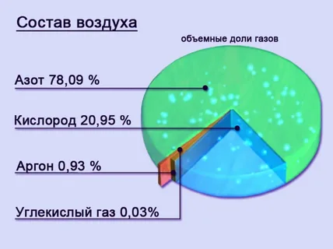

Slide 14
«Синквейн»
1.Лёд
2.Твёрдый, холодный
Замерзает, скользкий, обжигает
Не может согреть руки
Зима

Slide 15
Метод «Чтение с пометками»
 | V | -
Столица - главный город страны
В столице России – Москве – работает глава нашего государства – Президент России
В Москве работают Правительство России и Государственная дума
В Москве много достопримечательностей.

Slide 16
Метод «Займи позицию» (дебаты)
1 группа «ЗА» (кому нравится зима)
Зима укрывает землю пуховым одеялом
Деревьям дарит белые шапки и шубки
Хорошо развлекаться ребятам
Озимые спят под снегом, он защищает их от морозов
Можно кататься на санках и играть в снежки
2 группа «ПРОТИВ» (кому не нравится зима)
Заносит дороги и затрудняет движения транспорта
От тяжести снега ломаются ветви деревьев, рвутся провода
Увеличивается травматизм
Очень мерзнут руки и ноги
Птицам и животным трудно найти пищу

Slide 17
Пары и группы Этот метод даёт ученикам больше возможностей для участия и взаимодействия, позволяет каждому ребенку побывать в разной роли
Группы могут быть постоянные и сменные, могут формироваться произвольно, по желанию учеников, но чаще всего планируя на уроке групповую работу, учитель заранее делит класс на группы, учитывая уровень учебных навыков, успехов учеников и характер межличностных отношений.

Slide 18
«наборщики» или «сборщики» (на этапе мотивации и определения темы урока)
Группе или паре учащихся предлагается из отдельных слов собрать слова по теме урока, или из слова составить другие слова, относящиеся к теме.
«С мира по нитке» (для обобщения, закрепления, повторения изученного материала)
Учащимся предлагается написать по 2-3 предложения по теме урока, затем, объединившись в пары , ребята составляют рассказ , используя написанные предложения. Получившиеся рассказы представляют классу, выбирают наиболее полные и логически завершённые.

Slide 19
«Незаконченное предложение» (для выявления степени сформированности определённого понятия )
Например, «Семья – это…»,
«Бережно относиться к природе, значит, …»
«Поиск соответствий»
При выполнении этого задания от учащихся требуется определить соответствие слова или выражения описанию, причём это задание рекомендуется сделать до того, как учащиеся начнут знакомиться с трудными текстами. Это хорошее задание для закрепления смысла понятий.

Slide 20
«Микрофон» применяется при итоговой рефлексии
Что
запомнилось?
Что понравилось?
Что было самым интересным?
Где эти знания пригодятся в жизни?
О чем бы ты рассказал своим родителям или друзьям?

Slide 27
« Общий галдёж»
Приём, применяемый для смены темпа урока, своеобразная физминутка, возможность общения в парах или группах, когда каждый вслух высказывает свое мнение и видение по теме урока.

Slide 35
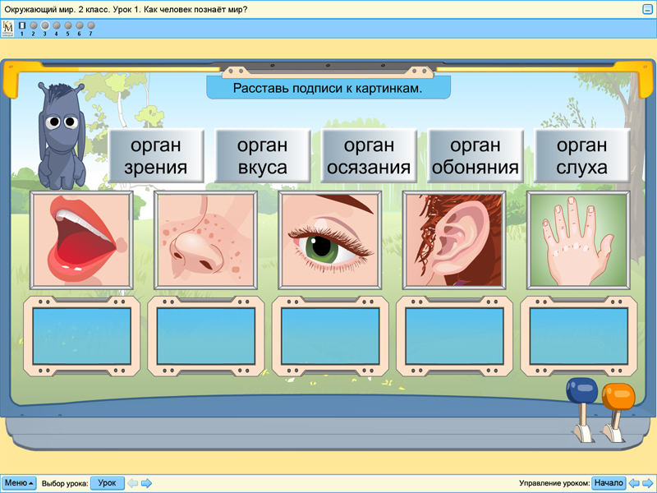
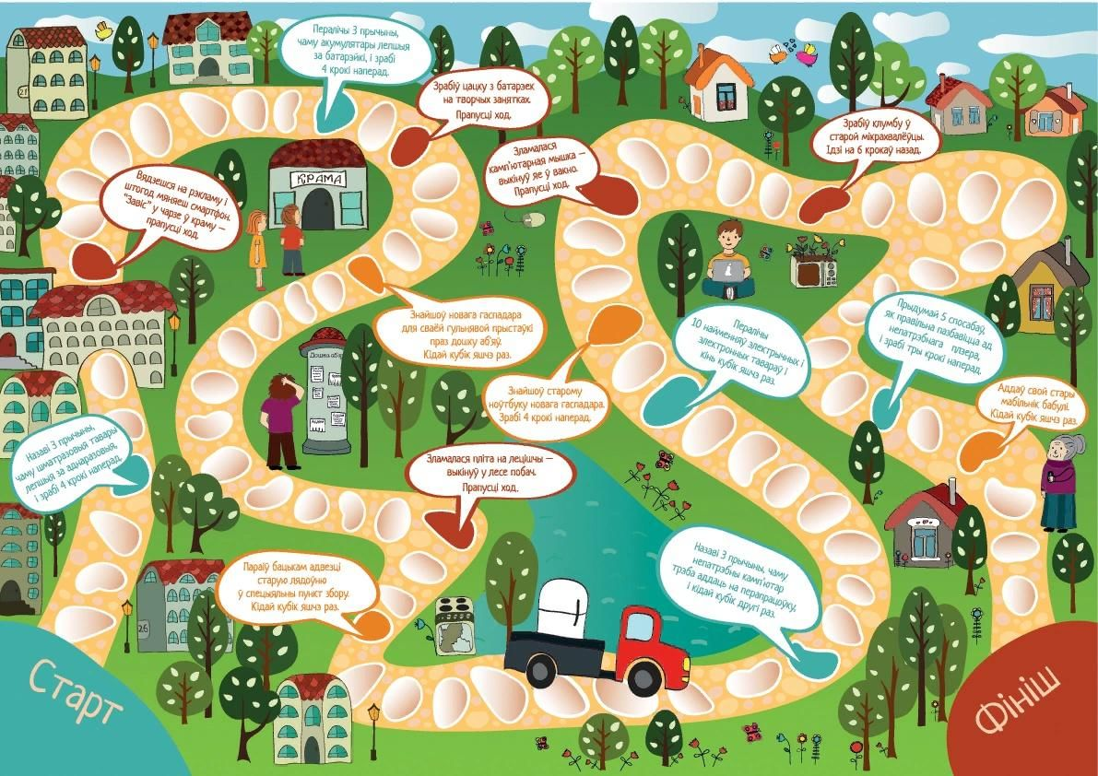
Квест-игра

Slide 37
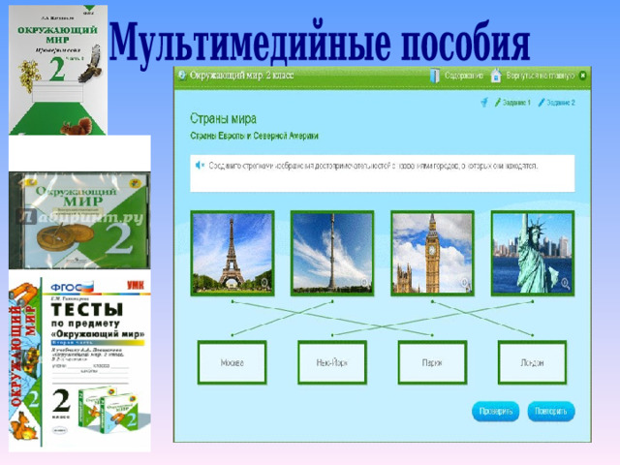

Slide 38
Сайты с уроками по окружающему миру
Окружающий мир - 1 класс - Российская электронная школа (resh.edu.ru)
https://obrazovaka.ru/okruzhayushhiy-mir
Окружающий мир - Учительский Портал (easyen.ru)
Окружающий мир - Бесплатные видеоуроки от проекта «Инфоурок» (iu.ru)
Видеоуроки и конспекты по окружающему миру (videouroki.net)
Окружающий мир 1 класс Плешаков А.А. часть 1 (interneturok.ru)

Slide 39
Тесты онлайн
https://testedu.ru/test/okruzhayushhij-mir/
https://onlinetestpad.com/ru/tests/surrounding-world
https://banktestov.ru/test/education/okrmir
https://videouroki.net/tests/okruzhayushchiy-mir/
https://obrazovaka.ru/testy/po-okruzhayushhemu-miru
https://onlinedz.ru/subjects/surroundworld
https://kupidonia.ru/all_testy/testy-po-uchebnikam-po-okruzhayuschemu-miru

Slide 41
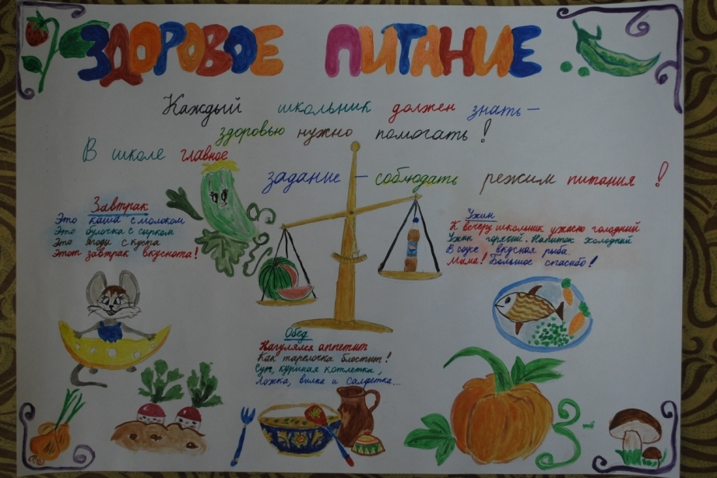
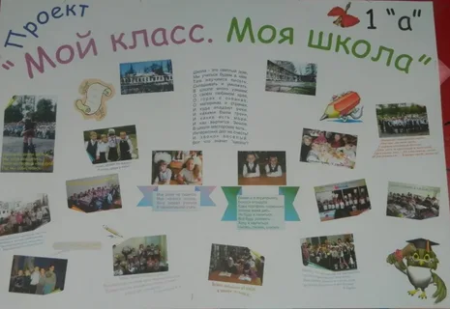
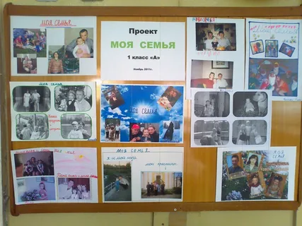
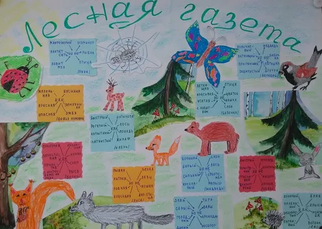

Slide 43
В качестве проблемной ситуации:
проблемные задачи с недостающими, избыточными, противоречивыми данными, с заведомо допущенными ошибками;
поиск истины (способа, приема, правила решения);
различные точки зрения на один и тот же вопрос;
противоречия практической деятельности.

Slide 44
Виды проблемных ситуаций:
Ситуация неожиданности. Данные ситуации создаются, когда учащиеся знакомятся с материалом, вызывающим удивление, поражающим своей необычностью.
Ситуация неопределённости. Они возникают, когда учащимся предлагаются задания с данными, не достаточными или избыточными для получения однозначного ответа.
Ситуация конфликта. Данная ситуация возникает при наличии противоречий. Причём противоречия могут быть разных типов: между практически достигнутым результатом или известным фактом и недостаточностью знаний для его теоретического обоснования; между жизненным опытом учащихся, их бытовыми понятиями и представлениями и научными знаниями.
Ситуация опровержения. Они создаются, когда учащимся предлагается доказать несостоятельность какого-либо предположения, идеи, вывода на основе всестороннего анализа.
Ситуация предположения. Данные ситуации создаются, когда требуется доказать справедливость какого-то предположения или предполагается существование какого-либо явления или закона, расходящегося с полученными ранее знаниями.

Slide 45
1. Проблемные ситуации с недостающими данными.
«Какое полезное ископаемое используется для получения тепла? (не хватает знания об агрегатном состоянии вещества: жидкое (нефть), твердое (каменный уголь), газообразное (природный газ)».
«Я загадала орган пищеварения. Какой?» (Не хватает знаний о функции этого органа и его местоположении в организме.)
«Растение очень высокое. Что это: дерево, куст или трава?» (Не хватает знаний о количестве и характере ствола.)
2. Проблемные ситуации, возникающие из-за противоречия между достигнутым результатом выполненного задания и отсутствием у учащихся теоретического обоснования.
В качестве примера, можно привести измерение учащимися пульса в спокойном состоянии и после физической нагрузки. Результатом этого задания будет факт увеличения количества ударов в минуту и отсутствие теоретических знаний для обоснования этого факта.
3. Проблемные ситуации, возникающие при незнании способа решения задачи.
«Человек обжегся. Что ему делать?», «Вы сломали руку. Ваши действия?».
4. Проблемные вопросы
Что приблизит наступление осени: затяжные летние дожди или положение солнца на небосклоне?
По каким признакам птичка-незнакомка, пролетая над полем и огородом, приняла осень за весну?
Верно ли такое утверждение: если осеннее похолодание не изменяет цвет зелёных и узких листьев ивы, значит, она – хвойное растение?

Slide 50
Кейс «Календарь овощевода»
Цель кейса: проверить умение выбирать нужную информацию, анализировать, делать выводы при заполнении календаря овощевода.
Планируемый результат: использовать взаимосвязи между живой и неживой природой, обнаруживать взаимосвязи в живой природе для объяснения бережного отношения к ней, составлять на основе текста календарь овощевода.
Степан много лет выращивает чудо-растение. Без него не сваришь борща, не сделаешь летний салат, осенью из него заготавливают вкусный сок, делают борщевые заправки, томатный соус, консервируют. А плоды у него круглые, красные или розовые. В них кладезь витаминов! Чтобы получить урожай в начале августа, надо посеять семена уже в марте. Через месяц необходимо растения пикировать, а в начале июня высадить в грунт. За месяц до появления плодов нужно вносить удобрения. Задание: угадай растение, составь календарь овощевода для Степана.

Slide 51
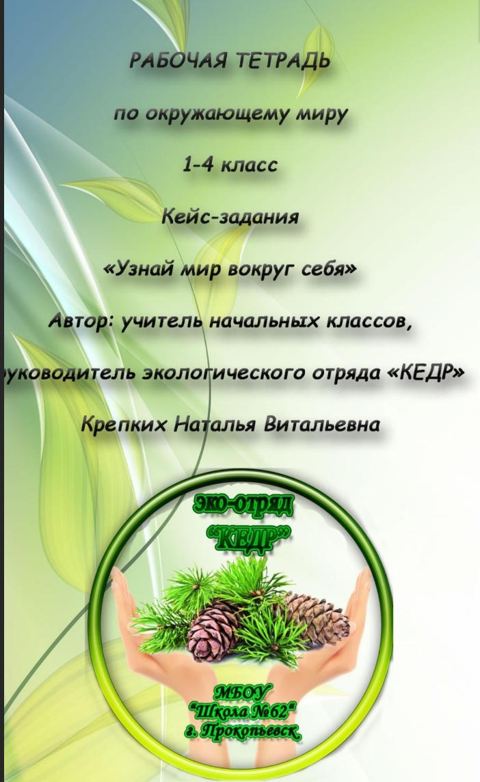
Рабочая тетрадь по окружающему миру «Кейс-задания «Познай мир вокруг себя»

Slide 54
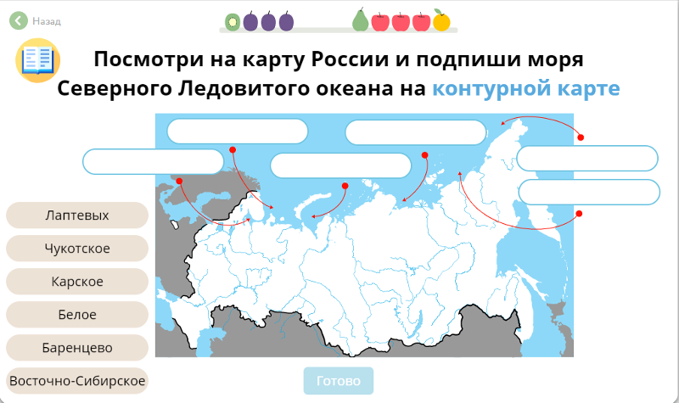
Работа с картой и контурной картой

Slide 55
Опытно-экспериментальная работа

Slide 57
Межпредметные связи
Литературное чтение – стихи и проза о красоте природы, объектах и явлениях природы, живых существ
Музыка – музыкальные произведения о природе, циклы «Времена года» П.И.Чайковский, Вивальди и др., пение песен о походах, дружбе, семье, Родине.
Математика – вычисления масштаба, траекторий движения, расчет пути и др.
Изобразительное искусство – рисование, работа с произведениями искусства великих художников.
Русский язык – работа над лексическим значением слов, этимологией слов, фразеологизмами, пословицами, поговорками.

Slide 58
Главный подход – интерес, любовь и опыт
Научиться можно только тому, что любишь.
И. Гёте
Опыт — вот учитель жизни вечной.
И. Гёте

